Slide 1

MÓDULO 9 · ELETRODINÂMICA · AULA 143
Capacitores em Circuitos CC
Regime permanente
Capacitores em Circuitos de Corrente Contínua (Regime permanente)

Slide 2
Para começar
Depois que um capacitor está totalmente carregado num circuito de corrente contínua, ainda passa corrente pelo ramo dele?
POSSOR · Eletrodinâmica · Aula 143
2

Slide 3
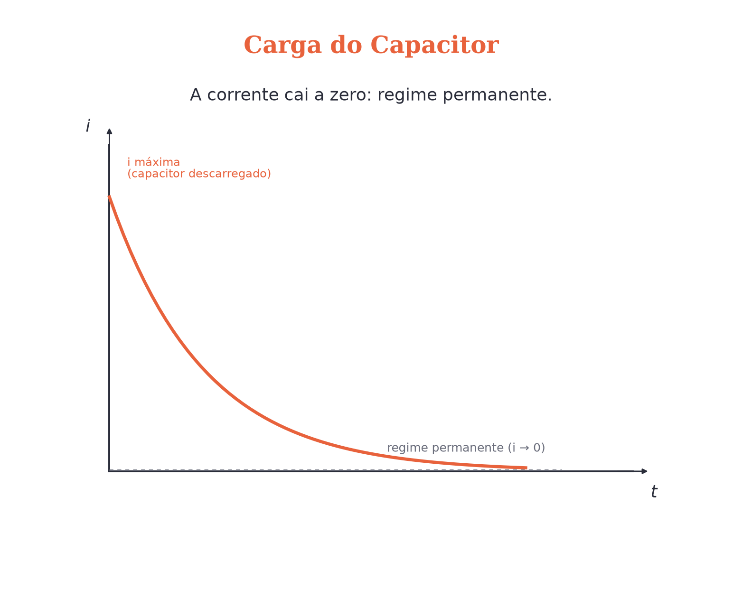
O conceito central
Em regime permanente, a corrente no ramo do capacitor é ZERO — ele se comporta como um circuito aberto.
POSSOR · Eletrodinâmica · Aula 143
3

Slide 4
Como funciona
Do transitório ao regime permanente:
• Ligou: corrente máxima, capacitor descarregado
• Carregando: corrente cai progressivamente até ZERO (regime permanente)
POSSOR · Eletrodinâmica · Aula 143
4

Slide 5

Cuidado com essa armadilha
Corrente zero não significa DDP zero — o capacitor mantém uma DDP e uma carga armazenada, mesmo sem corrente circulando.
POSSOR · Eletrodinâmica · Aula 143
5

Slide 6
Exemplo resolvido
Capacitor de 5µF, DDP de 8V em regime permanente.
Q=C·U
Q=5×10⁻⁶×8
Q=4×10⁻⁵ C
POSSOR · Eletrodinâmica · Aula 143
6

Slide 7
Roteiro de hoje
1
Pergunta inicial
2
Transitório → regime permanente
3
Capacitor como circuito aberto
4
Exercícios
POSSOR · Eletrodinâmica · Aula 143
7

Slide 8

Hora dos Exercícios — Fixação
QUESTÃO 1
Em regime permanente, qual é a corrente que passa pelo ramo de um capacitor num circuito CC?
💡 Dica
Em regime permanente, "corte" o ramo do capacitor no desenho — ele não deixa passar corrente, mas continua com uma DDP.
POSSOR · Eletrodinâmica · Aula 143
8

Slide 9

Gabarito e Encerramento
Resposta
Zero — em regime permanente, o capacitor está totalmente carregado e não circula mais corrente pelo seu ramo.
Resumo da Aula
Tratar o capacitor como circuito aberto simplifica o cálculo do resto do circuito.
• Fecha o Módulo 9: da corrente elétrica (Aula 127) até aqui, circuitos completos com R, geradores e capacitores.
Próxima aula: Módulo concluído.
POSSOR · Eletrodinâmica · Aula 143
9

